Slide 1
Marzo 08 de 2024
Comportamiento del IPC
de alimentos y bebidas
no alcohólicas Febrero de 2024

Slide 2
IPC división de alimentos y bebidas no alcohólicas en Febrero de 2024 Variación mensual, año corrido y anual (2023-2024)
En febrero el IPC de la división de los alimentos y bebidas no alcohólicas registró una variación de 0,54% con respecto al mes anterior.
En lo corrido del año (enero - febrero), el precio de los alimentos y bebidas no alcohólicas presentó una variación de 1,02% con respecto a diciembre del año anterior.
En febrero de 2024 el precio de los alimentos y bebidas no alcohólicas presentó una variación de 1,89% en comparación con febrero de 2023.
Fuente: DANE. Cálculos UPRA

Slide 3
Variación mensual por división de gasto febrero 2024
En febrero, la división de alimentos y bebidas no alcohólicas registró un aumento de 0,54% con respecto al mes de enero, y se ubicó 0,55 puntos porcentuales por debajo de la variación nacional (1,09%) siendo la quinta división con menor variación este mes.
Fuente: DANE. Cálculos UPRA

Slide 4
Variación mensual IPC total vs IPC alimentos y bebidas no alcohólicas Febrero (2022-2024)
En febrero de 2024
0,54%
fue la variación mensual del IPC de alimentos y bebidas no alcohólicas
respecto al mismo mes del año pasado, cuando fue de 1,60%
-1,06 p.p.
Fuente: DANE. Cálculos UPRA

Slide 5

Comportamiento mensual de los precios al consumidor de los principales alimentos en febrero de 2024
Producto | Variación (%) | Contribución (p.p)*
Frutas frescas | 6,65 | 0,399
Hortalizas y legumbres frescas | 3,83 | 0,103
Tomate | 6,49 | 0,084
Arroz | 1,02 | 0,060
Zanahoria | 17,93 | 0,051
Naranjas | 10,03 | 0,042
Leche | 0,55 | 0,041
Quesos y productos afines | 0,92 | 0,028
Tomate de árbol | 7,25 | 0,024
Panela cruda para consumo en el hogar | 1,16 | 0,010
Durante el mes de febrero de 2024 los alimentos con mayor contribución al aumento de precios fueron:
Fuente: DANE. Cálculos UPRA . *Contribución en el IPC de alimentos y bebidas no alcohólicas

Slide 6

Comportamiento mensual de los precios al consumidor
de los principales alimentos
en febrero de 2024
Producto | Variación (%) | Contribución (p.p)*
Huevos | -2,20 | -0,098
Plátanos | -4,82 | -0,093
Papas | -3,50 | -0,079
Cebolla | -4,75 | -0,057
Aceites comestibles | -1,80 | -0,056
Carne de res y derivados | -0,31 | -0,040
Carne de cerdo y derivados | -0,97 | -0,029
Legumbres secas | -1,45 | -0,023
Yuca para consumo en el hogar | -2,39 | -0,013
Pan | -0,24 | -0,011
Durante el mes de febrero de 2024 los alimentos con mayor contribución a la disminución de precios fueron:
Fuente: DANE. Cálculos UPRA *Contribución en el IPC de alimentos y bebidas no alcohólicas

Slide 7
Variación año corrido por divisiones de gasto febrero 2024
En lo corrido del año hasta febrero, y con respecto a diciembre del año anterior, la división de alimentos y bebidas no alcohólicas registró un aumento de 1,02%, ubicándose 0,99 puntos porcentuales por debajo de la variación nacional (2,01%) siendo la cuarta división con menor variación en el año.
Fuente: DANE. Cálculos UPRA

Slide 8
Variación año corrido IPC de alimentos y bebidas no alcohólicas Enero-febrero (2022-2024)
respecto al mismo periodo del año pasado, cuando fue de 4,10%
fue la variación año corrido del IPC de alimentos y bebidas no alcohólicas
En febrero de 2024
1,02%
-3,08 p.p.
Fuente: DANE. Cálculos UPRA

Slide 9
Comportamiento año corrido de los precios al consumidor de los principales alimentos Febrero de 2024
Producto | Variación (%) | Contribución (p.p)*
Frutas frescas | 9,66 | 0,566
Hortalizas y legumbres frescas | 9,27 | 0,238
Carne de aves | 1,29 | 0,104
Naranjas | 25,14 | 0,093
Zanahoria | 34,98 | 0,087
Quesos y productos afines | 2,86 | 0,085
Leche | 1,11 | 0,083
Arroz | 1,35 | 0,079
Otros derivados de la leche | 2,07 | 0,030
Tomate | 1,80 | 0,024
En lo corrido del año los alimentos con mayor contribución al aumento de precio fueron:
Fuente: DANE. Cálculos UPRA . *Contribución en el IPC de alimentos y bebidas no alcohólicas

Slide 10
Comportamiento año corrido de los precios al consumidor
de los principales alimentos
Febrero de 2024
Producto | Variación (%) | Contribución (p.p)*
Huevos | -6,56 | -0,307
Plátanos | -9,38 | -0,190
Papas | -4,71 | -0,108
Cebolla | -7,63 | -0,096
Aceites comestibles | -2,89 | -0,092
Legumbres secas | -2,02 | -0,033
Yuca para consumo en el hogar | -3,44 | -0,020
Maíz y sus derivados | -4,18 | -0,016
Carne de cerdo y derivados | -0,32 | -0,010
Pastas alimenticias | -0,23 | -0,002
En lo corrido del año los alimentos con mayor contribución a la disminución de precios fueron:
Fuente: DANE. Cálculos UPRA *Contribución en el IPC de alimentos y bebidas no alcohólicas

Slide 11
Variación anual por divisiones de gasto febrero 2024
En el mes de febrero de 2024, y con respecto al mismo mes del año anterior, la división de alimentos y bebidas no alcohólicas registró un aumento de 1,89%, ubicándose 5,85 puntos porcentuales por debajo de la variación nacional (7,74%), siendo la segunda división con menor variación en este periodo.
Fuente: DANE. Cálculos UPRA

Slide 12
Variación anual IPC de alimentos y bebidas no alcohólicas Febrero (2021-2024)
En febrero de 2024
1,89%
fue la variación anual del IPC de alimentos y bebidas no alcohólicas
-22,25 p.p.
respecto al mismo periodo del año pasado, cuando fue de 24,14%
Fuente: DANE. Cálculos UPRA

Slide 13
Comportamiento anual de los precios al consumidor de los principales alimentos Febrero (2024/2023)
Producto | Variación (%) | Contribución (p.p)*
Frutas frescas | 12,56 | 0,724
Carne de aves | 7,33 | 0,564
Leche | 5,46 | 0,395
Carne de res y derivados | 2,01 | 0,257
Hortalizas y legumbres frescas | 5,94 | 0,159
Tomate | 9,50 | 0,120
Quesos y productos afines | 3,74 | 0,111
Otros derivados de la leche | 7,38 | 0,101
Pan | 2,15 | 0,092
Legumbres y hortalizas en conserva | 16,79 | 0,061
En los últimos 12 meses los alimentos con mayor contribución al aumento de precio fueron:
Fuente: DANE. Cálculos UPRA . *Contribución en el IPC de alimentos y bebidas no alcohólicas

Slide 14
Comportamiento anual de los precios al consumidor
de los principales alimentos
Febrero (2024/2023)
Producto | Variación (%) | Contribución (p.p)*
Plátanos | -33,40 | -0,929
Cebolla | -32,37 | -0,559
Papas | -19,62 | -0,540
Aceites comestibles | -11,92 | -0,424
Legumbres secas | -13,64 | -0,252
Yuca para consumo en el hogar | -25,68 | -0,192
Huevos | -2,66 | -0,121
Tomate de árbol | -19,10 | -0,084
Maíz y sus derivados | -17,36 | -0,078
Naranjas | -3,76 | -0,018
En los últimos 12 meses los alimentos que disminuyeron de precio fueron:
Fuente: DANE. Cálculos UPRA *Contribución en el IPC de alimentos y bebidas no alcohólicas

Slide 15
Variación anual del IPC de los alimentos con mayor contribución
2020
2021
2022
2023
2021
2022
2023
2020
2021
2022
2023
2020
2021
2022
2023
Fuente: DANE. Cálculos UPRA

Slide 16
Variación anual del IPC de los alimentos con mayor contribución
2020
2021
2022
2023
2020
2021
2022
2023
2020
2021
2022
2023
2020
2021
2022
2023

Slide 17
Variación anual IPC alimentos y bebidas no alcohólicas vs. TRM 23 años: febrero de 2001– febrero de 2024
Octubre de 2022
Fuente IPC: DANE. Cálculos UPRA Fuente TRM: Superintendencia Financiera de Colombia - SFC

Slide 18
Marzo 08 de 2024
Comparativo IPC
de alimentos y bebidas
no alcohólicas
Otros países Enero de 2024
Índice de precios de los alimentos de la FAO
Enero de 2024

Slide 19
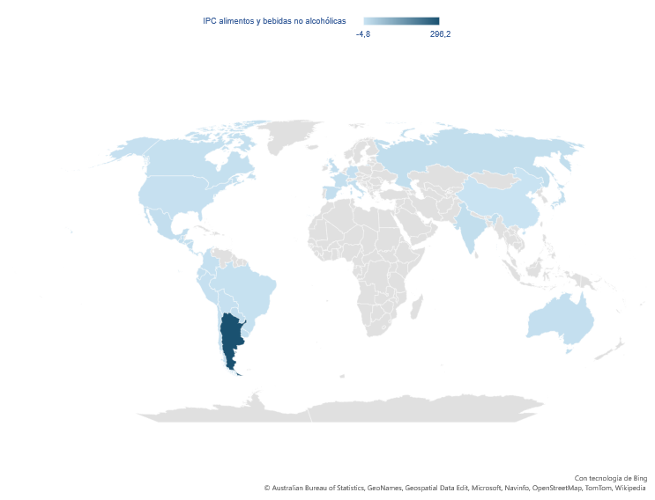
Variación anual alimentos y bebidas no alcohólicas principales países de referencia enero de 2024*
Indicadores internacionales: https://datosmacro.expansion.com/ipc y https://es.tradingeconomics.com/
*No se incluyó Venezuela al no contar con información oficial actualiza

Slide 20
IPC total y de alimentos y bebidas no alcohólicas países región
Variación anual
IPC total enero de 2024
Variación anual alimentos y bebidas no alcohólicas enero de 2024
Indicadores internacionales: https://datosmacro.expansion.com/ipc y https://es.tradingeconomics.com/
No se incluyó Venezuela al no contar con información oficial actualiza

Slide 21
La variación del índice muestra como la inflación mundial de los alimentos sigue cediendo
Variación anual del índice de precios de los alimentos de la FAO y sus grupos de productos básicos
Enero de 2024 (precios internacionales)
Fuente: FAO Food Price Index en https://www.fao.org/worldfoodsituation/foodpricesindex/es.
Notes:
El índice de precios de los alimentos de la FAO consiste en una medida de la variación mensual de los precios internacionales de cinco grupos de productos básicos: cereales, aceites vegetales, productos lácteos, carne y azúcar. Estos se ponderan con las cuotas medias de exportación para un periodo determinado.
Fechas mensuales de publicación en 2024 (provisionales): 5 de febrero, 2 de febrero, 8 de marzo, 5 de abril, 3 de mayo, 7 de junio, 5 de julio, 2 de agosto, 6 de noviembre, 4 de diciembre, 8 de enero, 6 de enero.

Slide 22

Marzo 08 de 2024
Gracias
Visita nuestro portal
upra.gov.co

